Slide 1
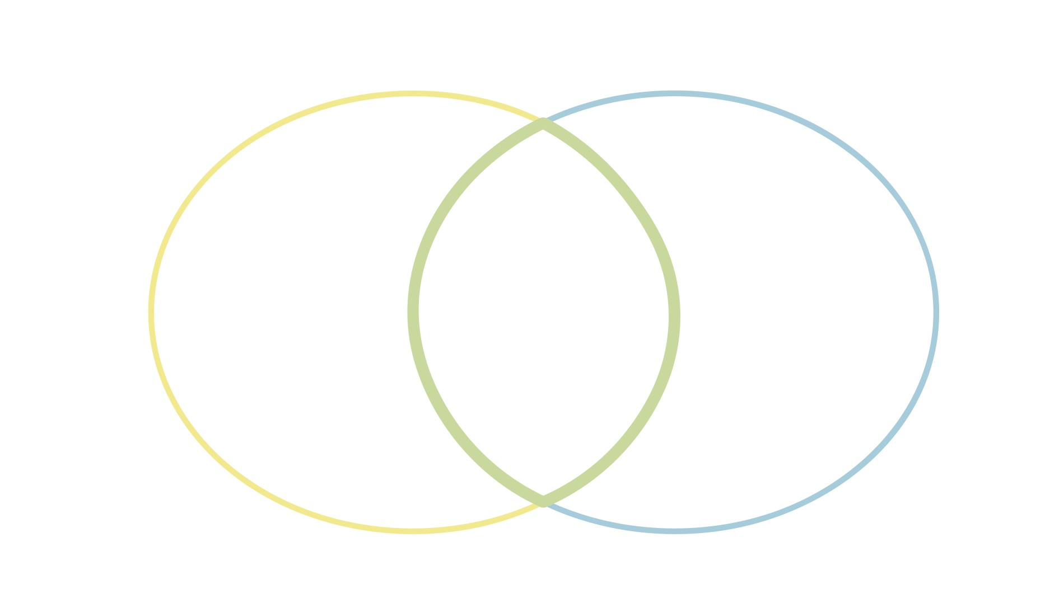
Diagrama de Venn
Tema 1
Tema 2
Características
propias tema 1
Características
propias tema 2
Similitudes

